Slide 1
Gretlの使い方
山澤成康

Slide 2
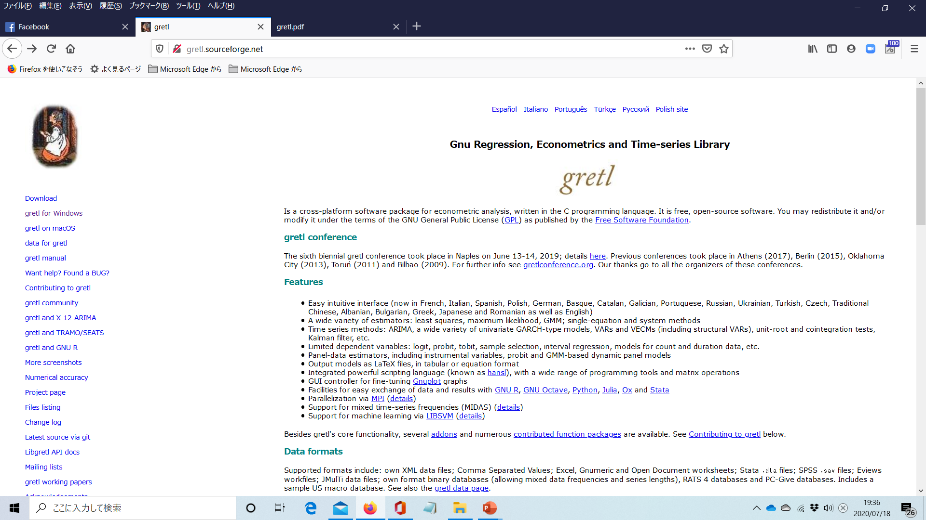
Gnu Regression, Econometrics and Time-series Library
グヌー：OS
回帰分析
計量経済学
時系列分析
プログラム群
http://gretl.sourceforge.net/
windows版は「gretl for Windows」のページに

Slide 3
Gretlの起動画面
変数はエクセルであらかじめ作っておき、そのファイルを読み込む。
ファイル→データを開く
エクセルから変数を読み込むと、ここに変数名が現れる。

Slide 4
エクセルファイルでデータを作成する
①変数名はローマ字
②一行一列は空白
③データの初期（ここでは1980年）はメモしておく
④一列目は時系列データでは時点を、クロスセクションデータでは個体番号
⑤変数名とデータ(数値)以外は書き入れないこと
⑥ (gretlの古いバージョンによっては読み込めないので)パーセント表記ではなく小数表記とすること

Slide 5
エクセルファイルをgretlで開く
ファイル→データを開く→ユーザーファイル

Slide 6
ファイルの種類をエクセルファイル（*.xlsx)にする
ファイル形式をExcelファイル（*.xlsx)に変更。
*.xlsも選べるが使わない。
Excelファイル(*,xlsx)に変更

Slide 7
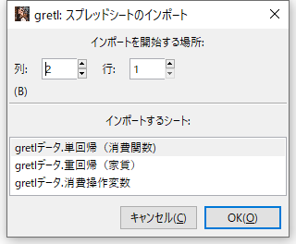
インポート（読み込む）行と列を決める
単回帰（消費関数）
2列1行
時系列データ、1980年から
・日付の列はインポートしない
・変数名がある列の最も左の列を選ぶ。
・行は変数名のある行から。

Slide 8
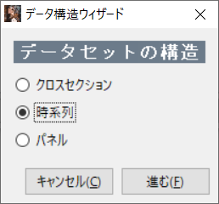
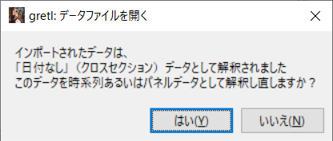
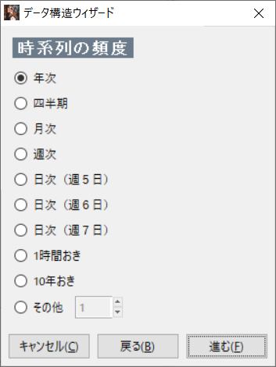
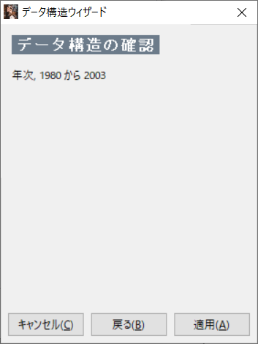
ファイル→データを開く

Slide 9
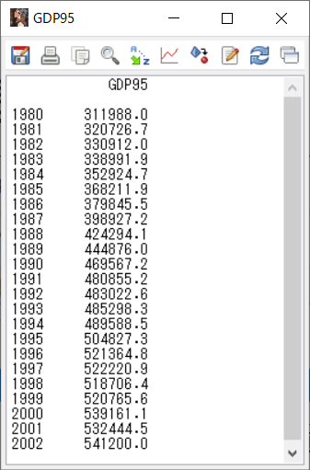
基本画面
クリックする
Const(定数項）
GDP95
CP95
IPUB
という変数が作成された。
それぞれの変数名をクリックすると、数値が表示される。

Slide 10
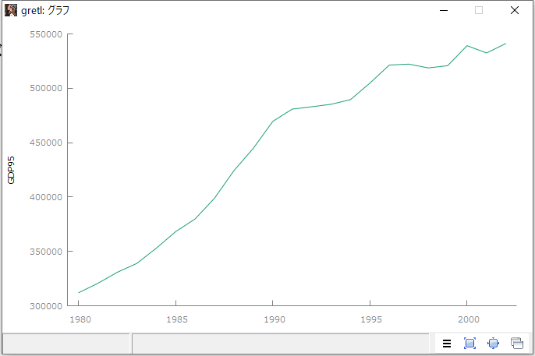
データのチェック
保存 印刷 コピー 検索 並び替え グラフ 書式設定 編集 更新 ファイル一覧

Slide 11
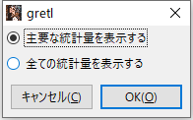
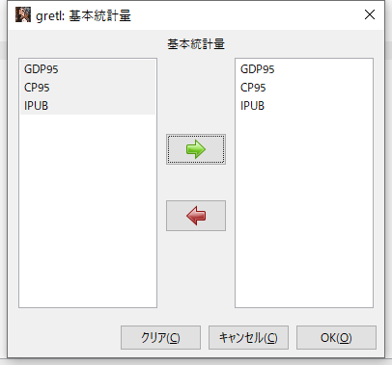
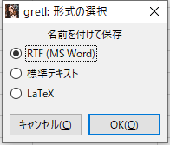
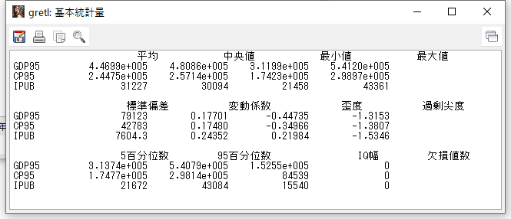
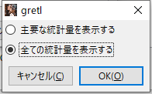
基本統計量
平均、中央値、標準偏差、最小値、最大値
表示→基本統計量
RTF形式で保存してＷｏｒｄで開く。
GDP95,CP95,IPUBをすべて選ぶ

Slide 12
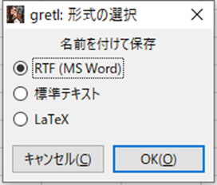
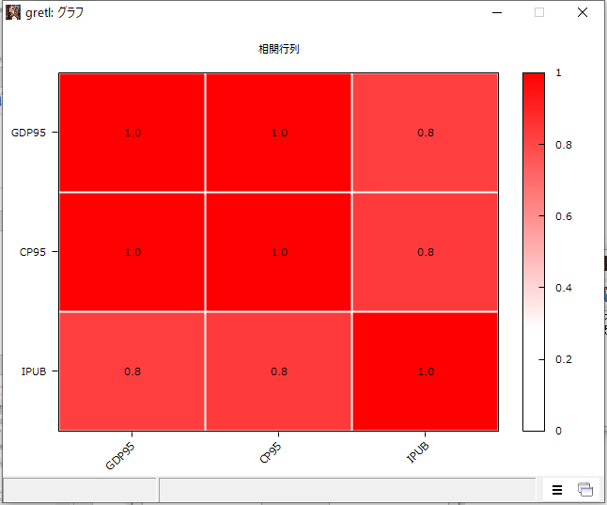
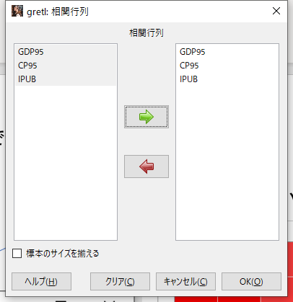
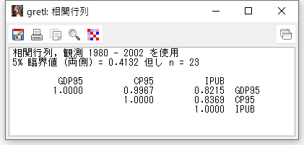
相関係数
ヒートマップ（濃いほど相関が高い）
表示→相関行列
GDP95とGDP95（自分自身）の相関係数は１
GDP95とCP95の相関係数は0.9967
GDP95とIPUBの相関係数は0.8215
GDP95,CP95,IPUBをすべて選ぶ

Slide 13
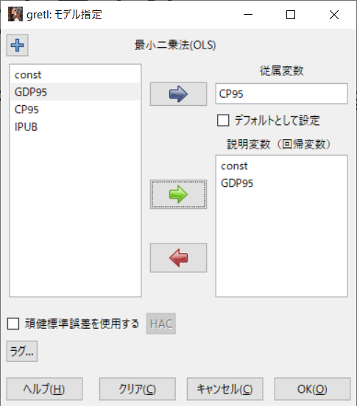
最小二乗法
「モデル」→「通常の最小二乗法」
CP95=α+βGDP95+e
変数CP95を選び、青い矢印を押して従属変数（＝被説明変数）にCP95を入れる
変数GDP95を選び、緑の矢印を押して説明変数を入れる。

Slide 14
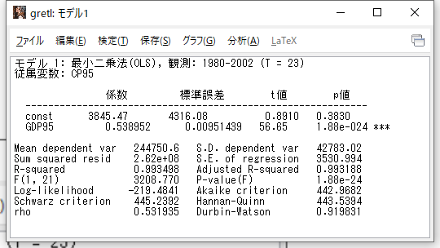
出力結果（最小二乗法）

Slide 15
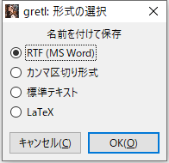
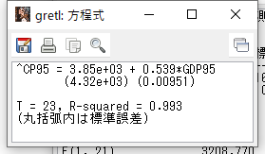
３つのコピーの方法
① RTF（MS word)形式で保存してwordで開く。
② カンマ区切り形式で保存してExcelで開く。
文字化けする場合は、保存したファイルを右クリックしてメモ帳で開く。名前を付けて保存を選び、文字コードを「ANSI」に変える。保存したファイルをエクセルで開く。
③ 式として表示した後、コピーアンドペーストしてwordなどで使う。

Slide 16
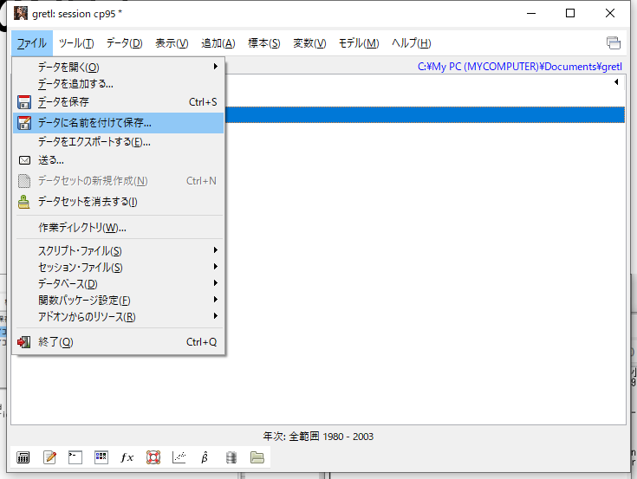
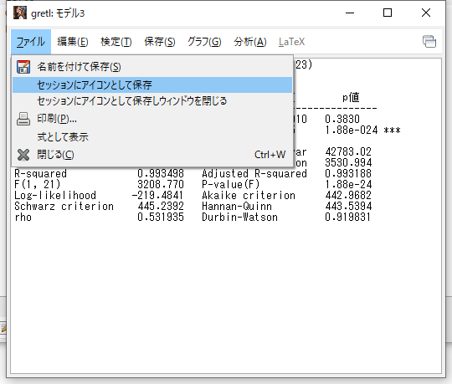
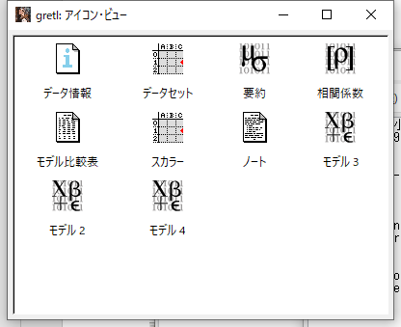
データと式の保存
・データの保存のみ
ファイル→保存を選ぶと、データのみが保存される
データのみが保存される。
・式も保存する場合
セッションにアイコンとして保存
ファイル→セッション→セッションを保存
式が保存される。
セッションファイルが保存される

Slide 17
演習１
パソコンに、gretlをダウンロードしましょう。
エクセルファイル＜gretlデータ.単回帰（消費関数）＞をダウンロードして、消費関数を推計してみましょう。

Slide 18
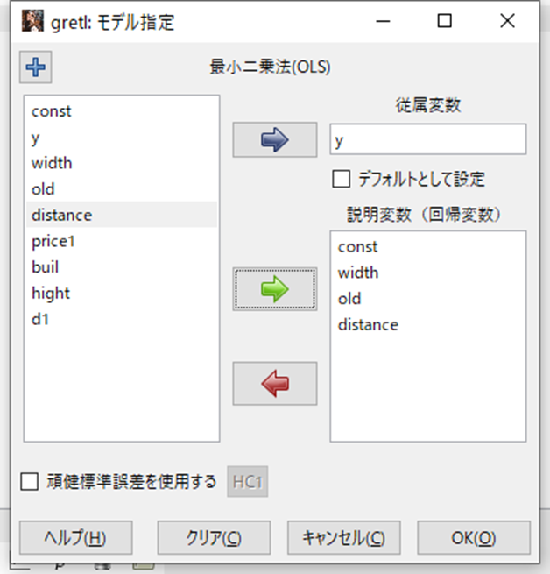
重回帰分析
家賃を、広さ、築年数、駅からの距離で回帰する。
さらにもう一つ変数を追加した場合に係数がどのように変化するかを調べる。

Slide 19
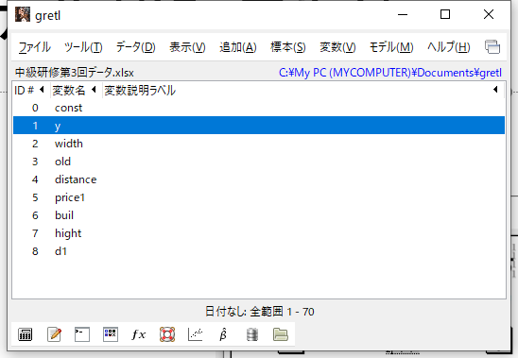
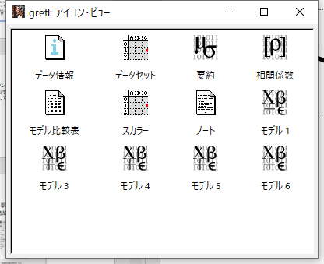
モデル比較表を使う
セッション・アイコン

Slide 20
モデル比較表
縦一列がぞれぞれ推定式（係数とｔ値）
説明変数
サンプル数
自由度修正済み決定係数
対数尤度

Slide 21
データの変換
いろいろあります。
対数のデータを作るには
変数を選択する。複数選ぶときはCtrlキーを押しながら選択。
「追加」→「選択された変数の対数（log)」
元の変数がyなら、l_yが追加される。

Slide 22
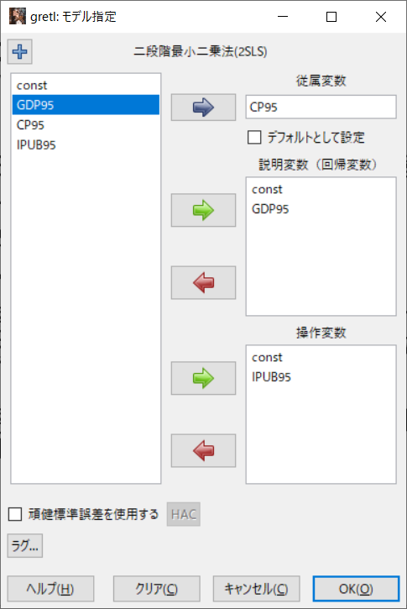
操作変数法
「モデル」→「操作変数法」→「2段階最小二乗法」
CP95=α+βGDP95+e
操作変数 IPUB
変数CP95を選び、青い矢印を押して従属変数（＝被説明変数）にCP95を入れる
変数GDP95を選び、上の緑の矢印を押して説明変数を入れる。
変数IPUB95 を選び、下の緑の矢印を押して操作変数を入れる。

Slide 23
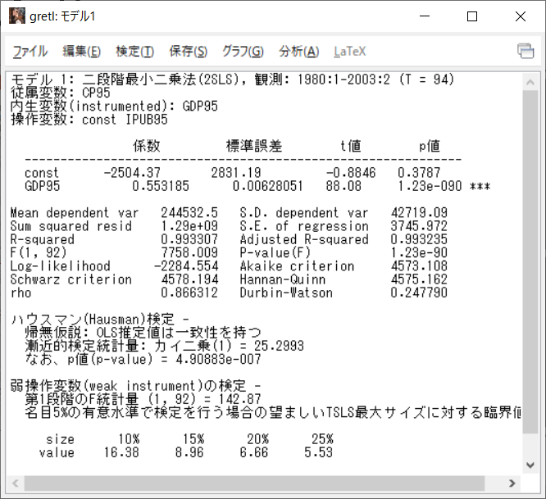
出力結果（操作変数法）

Slide 24
パネルデータ
1列目の変数名をidとして、クロスセクション（国、都市、個人など）番号をつける。
2列目は時間の変数として、西暦を入力する。

Slide 25
